Slide 1


UNIVERSITAS JANABADRA YOGYAKARTA

Slide 2
TUGAS CPMK 02
PEMBANGUNAN PERTANIAN

Slide 3
HUSNUL MUFIDAH (19410015)
M RIzal Anwar (17410036)

Slide 4
PEMBAHASAN.......
NOMOR 1 dan 2

Slide 5
Kebijakan Pertanian di Indonesia yang Berhubungan Dengan Transformasi Pertanian dan Kapitalisasi Pembangunan di bidang Pertanian

Slide 6
Pembangunan pertanian berperan strategis dalam perekonomioan nasional. Peran strategis tersebut ditunjukkan oleh perannya dalam pembentukan kapital, penyediaan bahan pangan, bahan baku industri, pakan dan bioenergi, penyerap tenaga kerja, sumber devisa negara, dan sumber pendapatan, serta pelestarian lingkungan melalui praktek usaha tani yang ramah lingkungan.
Pembangunan pertanian di Indonesia diarahkan menuju pembangunan pertanian yang berkelanjutan (sustainable agriculture), sebagai bagian dari implementasi pembangunan berkelanjutan (sustainable development). Pemba ngunan pertanian berkelanjutan selain sudah menjadi tujuan, tetapi juga sudah menjadi paradigma pola pembangunan pertanian.

Slide 7
“Transformasi pertanian ditujukan untuk meningkatkan produksi pangan sehingga ketersediaan dan keterjangkauan pangan di tingkat rumah tangga tercapai. Program transformasi pertanian mencakup modernisasi teknologi, infrastruktur dan institusi pertanian serta integrasi sektor-sektor perekonomian nasional lain”
(Boediono, 2012)

Slide 8
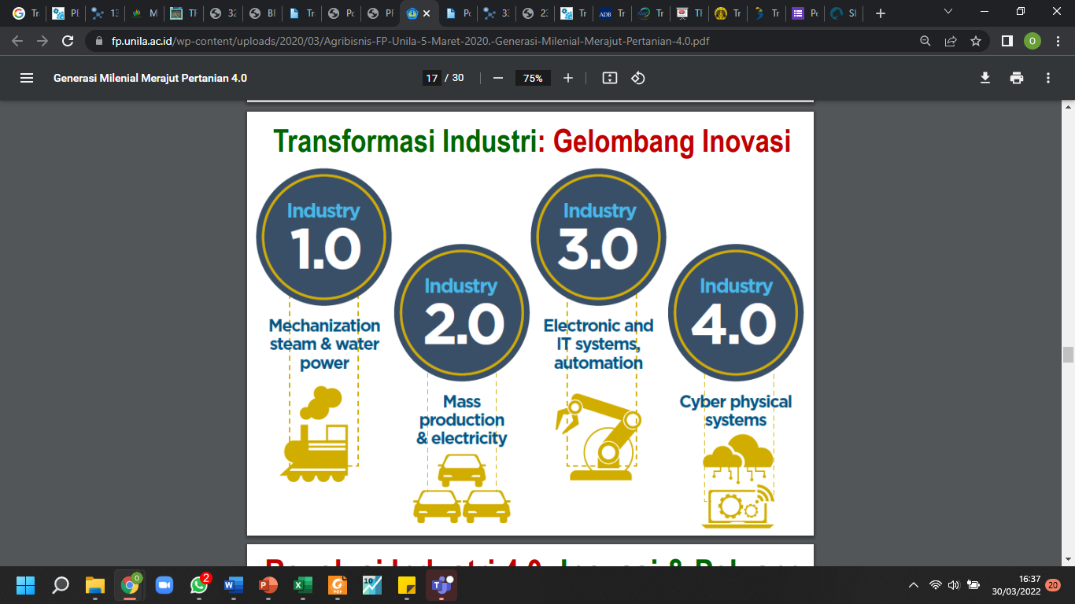

Slide 9
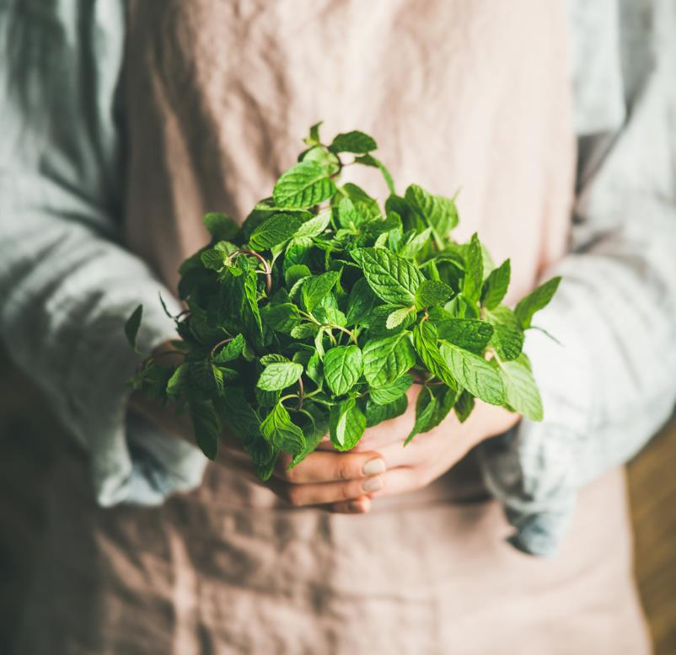
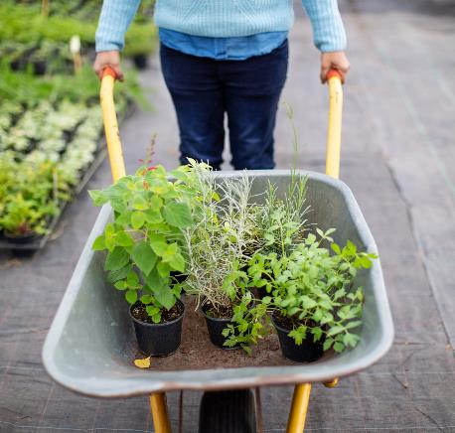
Secara umum dikenal tiga tahapan atau transformasi pertanian yaitu dari pertanian tradisional (subsisten) yang produktivitasnya rendah, pertanian diversifikasi (penganekaragaman) produk pertanian yang ditandai dengan adanya penjualan produk ke pasar tetapi penggunaan teknologi dan pemakaian modal masih relatif rendah; dan pertanian modern (spesialisasi) yang memiliki produktivitas tinggi karena penggunaan modal dan teknologi yang tinggi juga. Dua tahap yang terakhir merupakan pertanian komersial (Todaro, 1985).

Slide 10
KEBIJAKAN PERTANIAN
Kebijakan pertanian adalah serangkaian tindakan yang telah, sedang dan akan dilaksanakan oleh pemerintah untuk mencapai tujuan tertentu.
Adapun tujuan umum kebijakan pertanian kita adalah memajukan pertanian, mengusahakan agar pertanian menjadi lebih produktif dan efisiensi produksi naik dan akibatnya tingkat penghidupan dan kesejahteraan petani meningkat untuk mencapai tujuan. Tujuan pemerintah ini baik di pusat maupun di daerah mengeluarkan peraturan-peraturan tertentu seperti undang-undang, peraturan-peraturan pemerintah, kepreskepmen, keputusan gubernur dan lain lainnya.
Peraturan ini dapat dibagi menjadi 2 kebijakan, yaitu kebijakan yang bersifat mengatur dan kebijakan yang bersifat pembagian pendapatan yang lebih adil dan merata. Contoh dari kebijakan yang bersifat mengatur adalah peraturan regional ring dalam perdagangan atau distribusi pupuk, sedangkan contoh peraturan yang sifatnya mengatur pembagian pendapatan adalah penentuan harga kopra minuman yang berlaku sejak tahun 1969 di daerah daerah kopra di Sulawesi.

Slide 11
KEBIJAKAN PERTANIAN
Adapun beberapa dampak positif dari kebijakan pertanian ialah meningkatnya produktivitas pertanian. Selain itu, meningkatnya efisiensi dan efektivitas dari proses pertanian serta hasil kebijakan pertanian lebih besar daripada sebelum menggunakan kebijakan pertanian.
Dampak negatifnya ialah masalah pertanian di Indonesia disebabkan oleh kebijakan pertanian yang lebih memfokuskan pada peningkatan produksi pertanian dan kurang memperhatikan kualitas hidup para petani. Keberpihakan pada petani sangat kurang dan nilai tambah pertanian justru tidak dinikmati para petani. Alih-alih meningkatkan produksi, yang terjadi justru semakin terpuruknya sektor pertanian maupun petani.

Slide 12
KEBIJAKAN PERTANIAN
Kebijakan pembangunan pertanian yang baik itu memiliki 3 unsur, yaitu :
Livelihoodsecurity
Foodsecurity
Ecologicalsecurity

Slide 13
Ada 6 Hal yang Perlu Diperhatikan Dalam Perumusan Kebijakan Pembangunan Pertanian
Usaha pengembangan ekonomi lebih fokus kepada sektor yang menghidupi mayoritas penduduk, yaitu penduduk di pedesaan yang bekerja sebagai petani.
Program industrialisasi untuk kepentingan mayoritas.
Pendidikan sebagai syarat utama yang harus dapat dijangkau oleh golongan mayoritas.
Dalam pembangunan pertanian prioritasnya bukan menghasilkan komoditinya tetapi menciptakan nilai tambah atau (value added).

Slide 14
Industrialisasi harus terkait dengan kepentingan petani.
Perlu keseimbangan Antara kepentingan pasar dan campur tangan serta peran pemerintah.

Slide 15
Peranan dan Dampak yang Ditimbulkan Bagi Petani, Masyarakat, Pemerintah Maupun Pemangku Kepentingan Lainnya Terhadap Penerapan Kebijakan-Kebijakan Pertanian

Slide 16
Kebijakan secara umum mengimplikasikan intervensi negara atau pemerintah dalam perekonomian sementara bentuk spesifiknya. Sebagai contoh, kebijakan harga produsen, kebijakan nilai tukar, kebijakan kredit atau kebijakan di bidang penelitian.
Politik pertanian pada dasarnya merupakan kebijakan pemerintah untuk memperlancar dan mempercepat laju pembangunan pertanian. Dan pembangunan pertanian tidak hanya menyangkut kegiatan petani saja, tetapi juga perusahaan-perusahaan pertanian dan perkebunan, perusahaan-perusahaan pengangkutan, perkapalan, perbankan, asuransi atau lembaga-lembaga pemerintah dan semi pemerintah.

Slide 17
Sistem pengalihan teknologi dari tradisional menjadi modern dalam pengelolaan pertanian belum mampu diterima secara luas oleh para petani yang masih banyak memilih menggunakan peralatan tradisional dibanding peralatan teknologi canggih. Selain karena keterbatasan biaya, keterbatasan pengetahuan juga menjadi faktor yang menghambat laju teknologi untuk merambah sektor pertanian secara luas.
Di sinilah peran pemerintah sangat diperlukan untuk memberikan edukasi yang cukup bagi para petani agar dapat memajukan sektor pertanian di era revolusi industri 4.0 ini. Beberapa hal yang dapat dilakukan mungkin berupa memberikan penyuluhan besar-besaran dan melakukan demo penggunaan alat pertanian yang dilengkapi dengan teknologi modern.
Upaya pemerintah menjadikan Indonesia sebagai lumbung padi terus dilakukan. Salah satunya dengan merombak sistem pertanian lama menjadi modern. Perombakan akan dimulai dari sektor produksi hingga proses cek produksi.

Slide 18
DAMPAK
Revolusi Industri 4.0 yang menuntut pengembangan teknologi mekanisasi pertanian tentu juga akan memiliki dampak dan tantangan tersendiri. Salah satu dampak yang sudah terlihat jelas adalah dengan meningkatnya penerapan teknologi pada sistem pertanian modern, maka akan mengurangi tenaga kerja yang dibutuhkan. Walaupun nilai produksinya akan semakin meningkat, tetapi jumlah petani atau tenaga kerja yang dibutuhkan akan jauh lebih sedikit karena sudah tergantikan oleh mesin atau teknologi.

